Slide 1


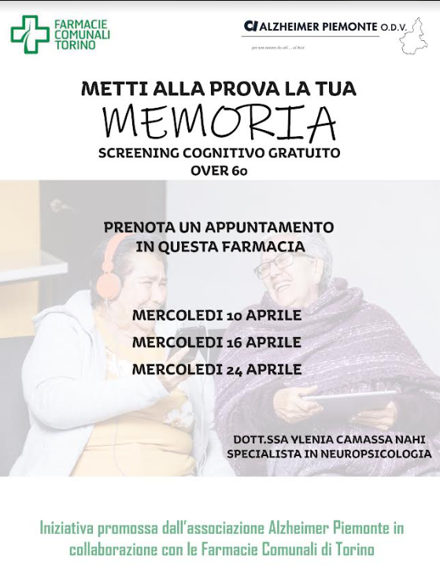
METTI ALLA PROVA LA TUA MEMORIA

Slide 2
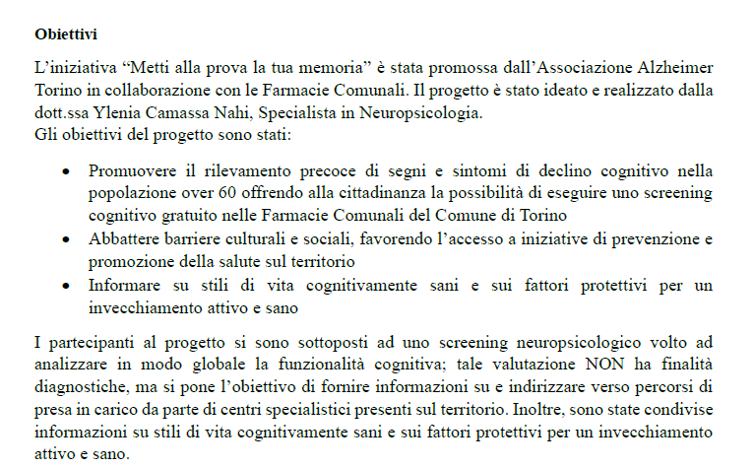

Slide 3
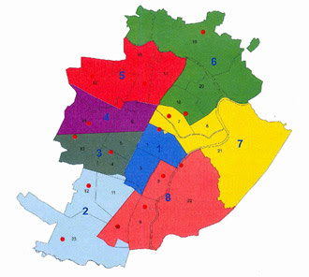
FC 37 c.SO Agnelli 56
mercoledi 10/04
mercoledi 17/04
martedì 23/04
FC 21 C.so Belgio 151/B
mercoledi 08/05
mercoledi 15/05
mercoledi 22/05
FC 40, via Farinelli 36/9
mercoledi 05/06
mercoledi 12/06
mercoledi 19/06
47 screening cognitivi
3 farmacie

Slide 4
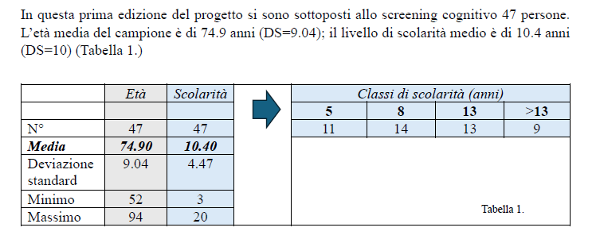

Slide 5
Colloquio clinico
Somministrazione del Multidimensional Assessment of Subjective Cognitive Decline (MASCoD)
Somministrazione Test di Screening
MoCA
Breve restituzione orale e invio via mail esito del test di screening
30-45 minuti

Slide 6
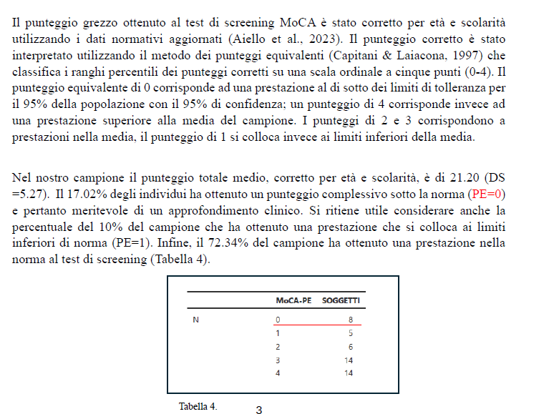

Slide 7
Conclusioni
I risultati ottenuti in questa prima edizione del progetto sono positivi. La collaborazione con le farmacie e l’organizzazione è stata funzionale.
La numerosità del campione è indicativa della partecipazione al progetto, che ha incontrato l’interesse e il bisogno di confronto nei territori coinvolti in questa prima fase.
Le informazioni sociodemografiche raccolte evidenziano che circa la metà del campione è costituito da persone con bassa scolarità e che hanno svolto lavori semplici nella loro vita. Questo dato suggerisce che il progetto è stato in grado di raggiungere il secondo obiettivo prefissato:
- abbattere barriere culturali e sociali;
- favorire l’accesso a iniziative di prevenzione e promozione della salute sul territorio.
- Circa il 37.50% delle persone incontrate presenta sintomi ansiosi e depressivi, spesso reattivi a situazioni familiari problematiche come il ruolo di caregiver del coniuge malato, recenti lutti, familiarità per malattie degenerative e oncologiche.
Lo screening cognitivo è stato un momento in cui:
- sono state condivise informazioni su stili di vita cognitivamente sani e sui fattori protettivi per un invecchiamento attivo e sano;
- sono stati spiegati i normali cambiamenti legati all’età, aiutando le persone spaventate da malattie come l’Alzheimer ad avere informazioni corrette.
È diffusa l’idea che dimenticare sia il primo sintomo di una malattia grave, ed è stata questa la motivazione principale che ha spinto le persone a partecipare. I risultati dello screening cognitivo evidenziano che:
- circa il 17.02% dei partecipanti ha ottenuto un punteggio sotto la norma e meritevole di un approfondimento diagnostico;
- il 72.34% ha ottenuto un punteggio nella norma.
-L’utilizzo del questionario MASCoD ha permesso di caratterizzare meglio il campione e fornire suggerimenti più specifici ai partecipanti.
Alla luce di queste considerazioni, si ritiene utile proseguire la progettazione e si spera di incontrare pertanto la vostra disponibilità..

